Slide 1
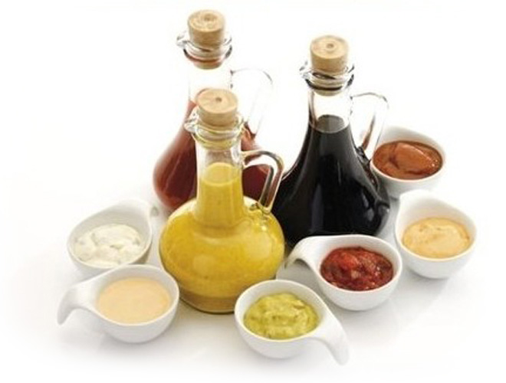
Заправки МДК 03.02
ОБЛАСТНОЕ ГОСУДАРСТВЕННОЕ АВТОНОМНОЕ
ПРОФЕССИОНАЛЬНОЕ ОБРАЗОВАТЕЛЬНОЕ УЧРЕЖДЕНИЕ
«БОРИСОВСКИЙ АГРОМЕХАНИЧЕСКИЙ ТЕХНИКУМ»
Студентка Бредихина Наталья, группа № 9 Повар, кондитер
Руководитель Рябинина И.В.

Slide 2
Салатный соусы или дрессинги
— это добавки, предназначенные для салатов, чтобы придать им дополнительный вкус сочности, кислоты, пикантности или сладости, а так же объединить ингредиенты.
Самые популярные заправки для салатов — это сметана, растительное масло и майонез.
Весьма популярна, так называемая, французская заправка, приготовленная на основе растительного масла и уксуса с различными специями.
Вы всегда можете экспериментировать, создавая более интересные и сложные салатные заправки из натурального йогурта, сливок, горчицы, вина, томатной пасты.

Slide 3
Салат без заправки не более чем смесь компонентов. Именно соус делает блюдо цельным, законченным и неповторимым
Рецепты заправок для салатов могут содержать:
Растительное и растопленное сливочное масло,
Рубленная зелень кинзы, петрушки, укропа, лука,
Измельченный чеснок,
Яблочный или бальзамический уксус
Острые специи и пряности
Готовая горчица или горчичный порошок
Сок и цедра свежего лимона, лайма, апельсина
Хрен, соль, белый или тростниковый сахарный песок
сливки, сметана, йогурт и другие кисломолочные продукты
Куриное или перепелинное яйцо
Натуральный мед
Семена кунжута
Коричневый порошок, корень имбиря

Slide 4
Салатные заправки на основе растительных масел.
Подсолнечное, кунжутное, оливковое, хлопковое, горчичное, кукурузное, льняное.
Оливковое масло – для диетических салатов (послабляющее действие).
Кукурузное масло – для рациона беременных , для вегетарианцев, для постного рациона, для школьного питания (снимает усталость и напряжение).
Горчичное масло повышает сопротивляемость организма к инфекциям и участвует в поддержании гормонального баланса
Хлопковое масло – не аллергенно
Льняное масло отличается специфическим вкусом, лучше всего подходит к салатам в состав которых входит картофель.
Нерафинированные масла – имеют выраженный цвет и аромат. Нагревать не рекомендуется.

Slide 5
Уксус в зависимости от происхождения уксус различается по кислотности и сладости.
Столовый уксус – не рекомендуется использовать в приготовлении салатных заправок.
Винный уксус – бывает красным и белым. Белый гораздо мягкий и нежный. Его используют преимущественно в салатах из свежих овощей. Ароматизируют белый уксус - эстрагоном. Красный винный уксус содержит больше кислоты и отлично сочетается с плотными ореховыми и оливковыми маслами, отлично подойдет к зеленым листовым овощам.
Яблочный уксус – мягкий, хорошо сбалансированный вкус и яркую, заметную фруктовую нотку. Может использоваться практически в любых салатах из овощей и круп.
Травянистые уксусы. Чаще всего это белый винный или яблочный уксус, настоянный на ароматных травах. Отлично сочетается с оливковым маслом, подойдет к свежим овощам с отварным мясом и языком.
Бальзамический уксус самый редкий и дорогой. Бывает 3 степеней выдержки:
1степень до 15 лет – сладкий, сравнительно не дорогой, не пригоден для использования,
2 степень от 15 до 25 лет при использовании нужно смешивать с белым винным или яблочным уксусом
3-я, высшая степень начинается с 25 лет используется по 1-2 капельки, благодоря своему сильному аромату.

Slide 6
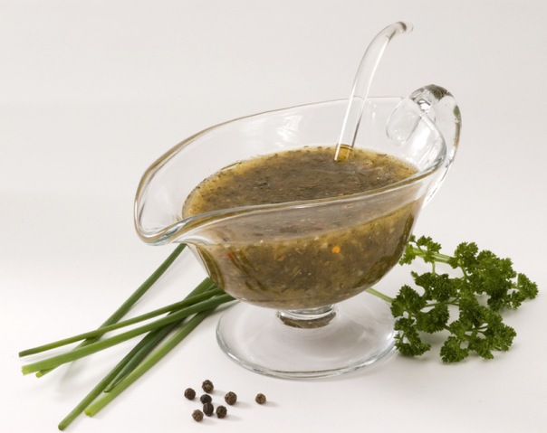
Французский соус заправка для винегрета
2 ст.ложки уксуса (белый винный)
или сок свежего лимона
6 ст. ложек оливкового масла
1 ч.ложка горчицы (дижонской)
Соль
Черный перец
Приготовление:
Смешать уксус, горчицу, соль в небольшой ёмкости, дать настояться в течении 10-15 минут. При помощи венчика тщательно вбить в уксус оливковое масло, добавляя его тонкой струйкой. Долгое взбивание приведет к загустению соуса.
В самом конце добавить молотый перец, перемешать и сразу подавать.

Slide 7
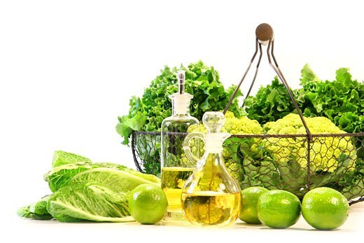
Соус бальзамический (заправка Balsamic Vinaigrette)
рецепт
1/3 стакана бальзамического уксуса
2/3 стакана оливкового масла холодного отжима
1 мелко нарезанная луковица шалот или половинка красного лука
1 ст.л. меда
1,5 ч.л. острой горчицы
1-1,5 ч.л. мелкой соли (или по вкусу)
0,5 ч.л. свежемолотого черного перца
2 ст.л. лимонного сока
Приготовление:
Поместите нарезанный лук в глубокую миску, добавьте бальзамический уксус. Постепенно вводите оливковое масло, сразу же размешивая венчиком - так уксус и масло соединятся в кремообразную бальзамическую заправку для салата.
Добавьте остальные компоненты.
Дайте бальзамическому соусу настояться несколько часов. Бальзамическая салатная заправка хранится в холодильнике в течение нескольких дней. Соус для салата с бальзамическим уксусом имеет более нежный, мягкий вкус, чем обычная французская заправка, поэтому он хорошо подходит для овощей с нежным вкусом, таких как спаржа

Slide 8
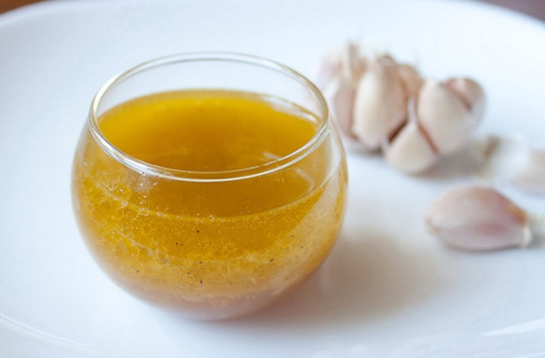
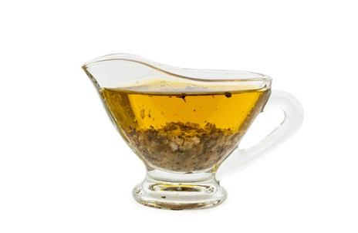
Чесночное масло – универсальная заправка длительного хранения.
Оно превосходно вписывается в рецепты салатов из свежих и маринованных овощей (томаты, цукини, сладкий перец, артишоки, салатные капусты).
Ингредиенты: оливковое масло, чеснок, перец чили.
В разогретое масло добавляем перец, затем измельченный чеснок, пассеруем
10 минут. Процеживают и
хранят в холодильнике.

Slide 9
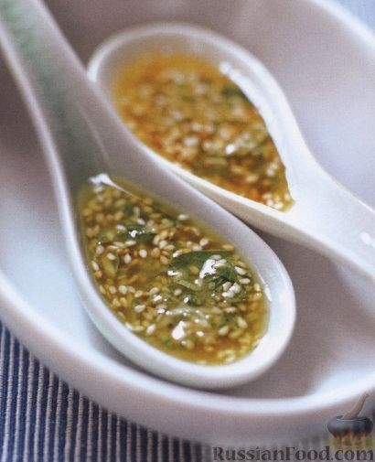
Ароматизированное растительное масло и уксус
Ароматизировать растительное масло и уксус очень просто. Нужно просто добавить в хорошее масло или уксус любимые травы и специи и дать им настояться.
Для отдушки масла или уксуса можно использовать любые свежие или сухие травы: тимьян, розмарин, базилик, орегано (душицу), лаванду, семена кинзы (кориандра) и укропа, чеснок, лавровый лист, эстрагон, шалфей, острый перец чили. Уксус можно также отдушивать фруктами или ягодами: апельсином, малиной и т.п.
Возьмите качественное растительное масло холодного отжима (оливковое, рапсовое, авокадо, арахисовое, грецкого ореха, виноградной косточки и т.п.) и перелейте его в стеклянную банку. Добавьте в масло большое количество трав и специй (жесткие ингредиенты лучше сначала разломать и размять). Закройте банку крышкой и поставьте масло в теплое место на неделю-две. Когда масло напитается ароматами трав и специй, процедите его и перелейте в чистую красивую бутылку или специальный графинчик для масла с плотной крышкой. Для украшения можете добавить в готовое масло свежую веточку травы, кусочек чеснока или перец чили так, чтобы они были целиком покрыты маслом. Используйте масло для салатов, овощных соусов и заправок, для обмакивания хлеба и как приправу к различным блюдам.

Slide 10
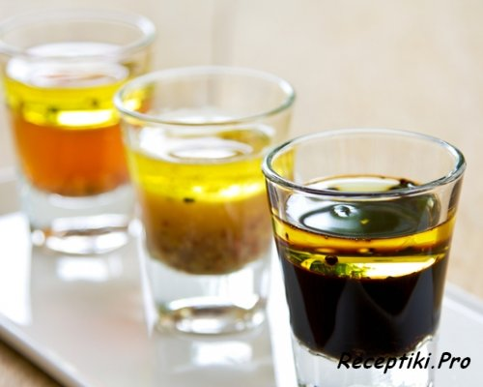
Майонезная салатная заправка. Эта салатная заправка придаст вашему блюду легкую нотку кислинки.
майонез, сахар, горчица столовая, уксус винный, масло растительное, соль
Салатная заправка из йогурта с зеленым луком. Йогурт натуральный, лимон, лук зелёный, майонез, соль, перец чёрный молотый
Заправка из йогурта и зелени. Такой зеленой заправкой из йогурта можно заправлять салаты или подавать с готовыми вторыми блюдами. Йогурт натуральный, горчица, уксус винный белый, масло подсолнечное, петрушка, лук зелёный, эстрагон, кресс-салат, соль, перец чёрный молотый
Масляная заправка для овощных салатов. Эта универсальная масляная заправка подойдет для любых овощных салатов, а особенно хорошо гармонирует с салатными листьями. Цедра лимона, сок лимонный, шнитт-лук, чеснок, сахар, соль, масло растительное, перец белый молотый
Салатный маринад (для салата из тертой моркови)
масло растительное, сок, сок лимонный, сахар, мёд, соль, цедра лимона
Заправка из эстрагона, меда и горчицы. Листья эстрагона, сок лимонный, соль, перец чёрный молотый, чеснок, порошок горчичный, мёд, масло оливковое, масло подсолнечное
Заправка «По-варшавски». Сметана, яйца, сахар, соль, лимон, зелень
Орехово-чесночная заправка. Орех грецкий, чеснок, хлеб белый, масло растительное, уксус виноградный, лимон
Майонез. Желток, масло растительное, уксус винный, порошок горчичный, перец белый молотый, чеснок, соль
Заправка горчичная для сельдей. Масло подсолнечное, горчица, уксус 3%, сахар, перец молотый
Салатная заправка. Лук, укроп, кинза, каперсы, уксус 3%, масло оливковое, соль, кориандр
Заправка с зеленью и соком лимона. Масло растительное, уксус 3%, лимон, зелень укропа, зелень петрушки, сахар, перец чёрный молотый
Горчичная заправка. Масло растительное, желток, горчица, уксус 3%, сахар, соль, перец чёрный молотый
Французская подлива. Масло растительное, соль морская, сок грейпфрутовый, сок апельсиновый, помидоры, фенхель, фенхель, перец, тмин
Заправка салатная со сметаной. Масло растительное, уксус, сахар, соль, перец, сметана
Заправка из апельсина и кунжута. Цедра апельсиновая, розмарин, сахар, соль,
масло кунжутное, сок апельсиновый, сок лимонный
Медовый соус. Масло растительное, сок лимона, мёд
Соус сметанный с хреном. Хрен, вода, уксус 3%, сахар, соль, сметана, мука, масло сливочное

Slide 11
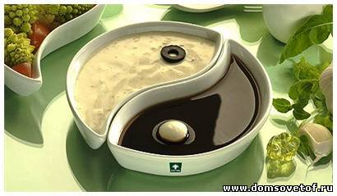
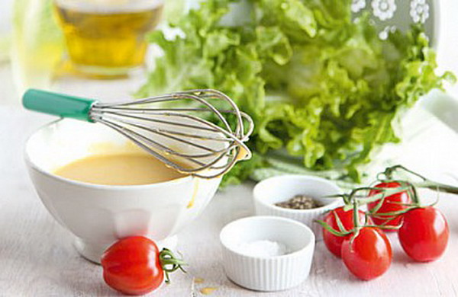
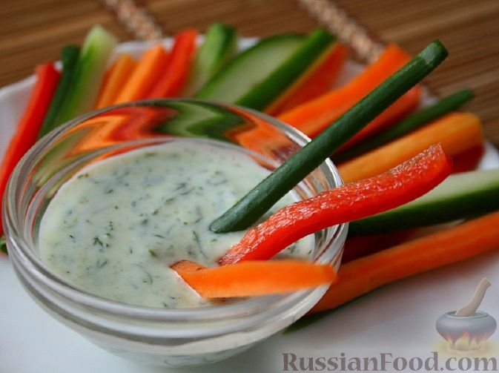
Соус на кефире, заправка ранчо (Ranch)
рецепт
Соус на кефире (ранчо) особенно популярнен в США. Используйте соус ранчо для свежих салатов, сырых или приготовленных овощей, а также печеного картофеля.
1 стакан майонеза
0,5 стакана кефира или сметаны
2 ч.л. сухого лука (можно использоваться свежий)
2 ч.л. сухого чеснока (можно использовать измельченный свежий)
2 ч.л. измельченной зелени или семян укропа
Соль, Черный перец, Лимонный сок по вкусу
Приготовление:
Все компоненты соуса на кефире смешайте блендером. Дайте заправке на кефире настояться в течение пары часов в холодильнике. Сухие лук и чеснок имеют более интенсивный вкус, поэтому рекомендуется именно их использоваться в заправке. Соус (заправку) на кефире можно хранить в холодильнике в течение нескольких дней.

Slide 12
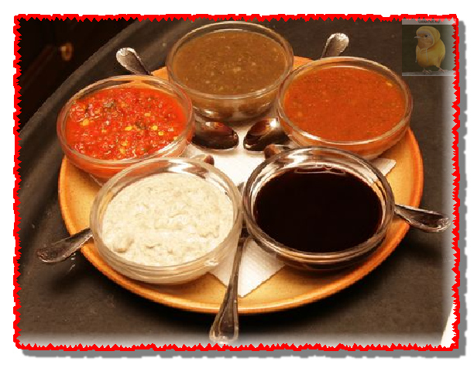
Маринады
Маринад I.
уксус винный, масло растительное, лук, соль, сахар,
Маринад II.
лимон, масло растительное, зелень
Маринад III
Пикантный соус-маринад по рецепту немецкой кухни подойдет к отварной рыбе, овощам и салатам
лимон, сметана, зелень
Маринад IV.
кефир, масло растительное, зелень
Маринад для салата из рыбы
масло кукурузное, соль, уксус, лимон, сахар, масло растительное, сок лимонный

